Slide 1
AGRICULTURA E AGRONEGÓCIOS
HISTÓRICO E IMPORTÂNCIA
Prof. Dr. Carlos Eduardo de Freitas Vian
cefvian@usp.br

Slide 2
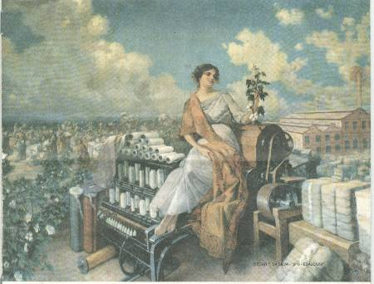
Aspectos de História DA AGRICULTURA
Deusa Ceres da mitologia romana, era a deusa das plantas que brotam (dos grãos) e do amor maternal.

Slide 3

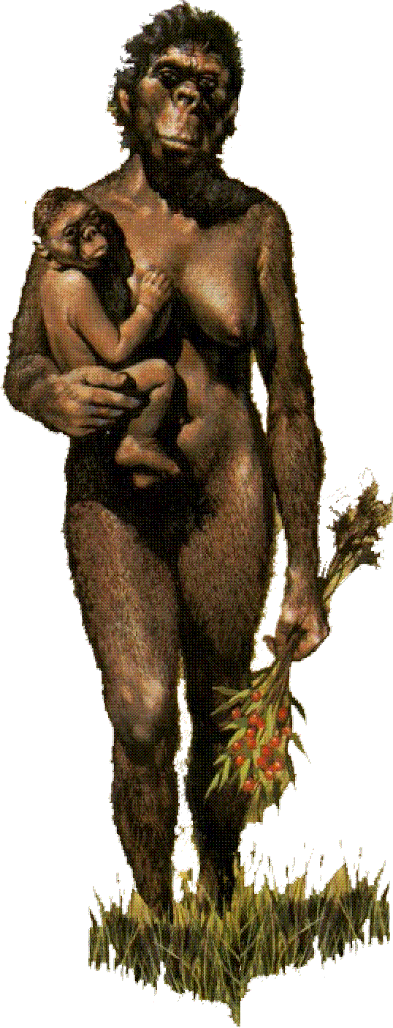
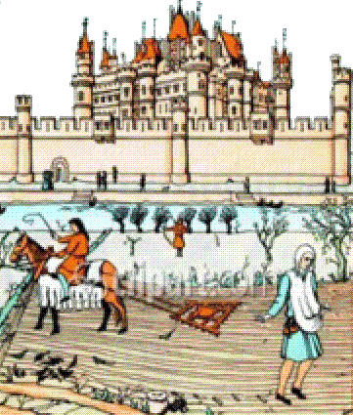
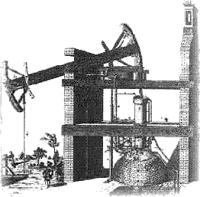


Evolução da Agricultura
10.000 a.C.
0
1400
1800
1900
1950
2000
H. PRIMITIVO
CRISTO
I. MEDIEVAL
R. INDUSTRIAL
SÉCULO XXI
10.000 a.C.
0
1400
1800
1900
1950
2000

Slide 4
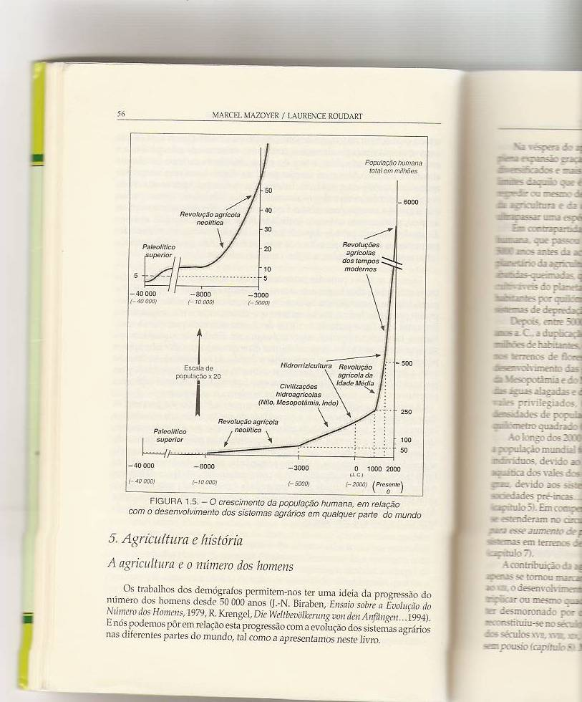
Fonte: Mazoyer, 2001

Slide 5
Evolução da Agricultura
10.000 a.C.
0
1400
1800
1900
1950
2000
10.000 a.C.
0
Agricultura Subsistência
Técnicas Primárias

Slide 6
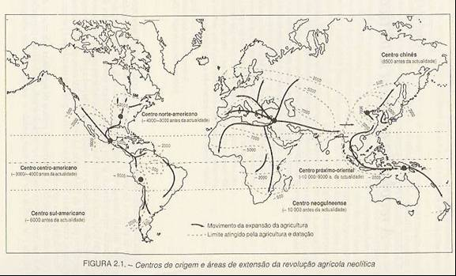
Surgimento da agricultura
Fonte: Mazoyer, 2001

Slide 7
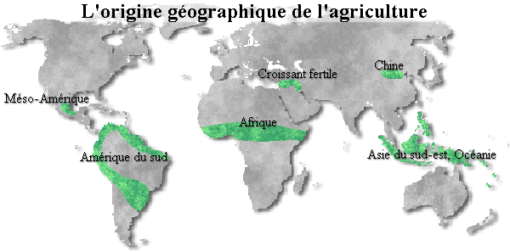
Centros de origem http://www.museum.agropolis.fr/pages/expos/fresque/carte_agriculture.htm
América Central (Méso-Amérique): milho, feijão, abacate, tomate, baunilha, cacau
América do Sul (Amérique du sud): tabaco, amendoim, batata, algodão, tomate, abacaxi, pimenta, mandioca, seringueira
Médio Oriente (Croissant Fertile): cevada, trigo, ervilhas, lentilhas, Linho, Oliva, uva, figo, tâmara
África Central (Afrique): milheto, sorgo, inhame, café, óleo de palma
Norte da China(Chine): painço, soja, chá
Sul da Ásia e Oceania ( Asie du sud – Océnie): arroz, banana, cana de açúcar, laranja, beringela, coco, pimenta

Slide 8
Evolução da Agricultura
10.000 a.C.
0
1400
1800
1900
1950
2000
0
1000
1800
Agricultura Subsistência
Aprimoramento das Técnicas
Insumos Básicos Naturais
Implementos Alternativos
Desenvolvimento Primário
da Pesquisa, Produção,
Comércio e Mercado

Slide 9
Evolução da Agricultura
10.000 a.C.
0
1400
1800
1900
1950
2000
Revolução Industrial
Tecnologia Máquinas – tratores
implementos, agro químicos, adubos sintéticos, entre outros
Produção agrícola em escala
Agroindústria
Competitividade no mercado agrícola
1800
1900

Slide 10
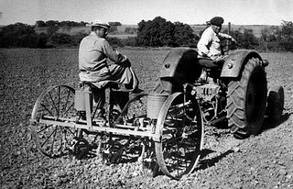
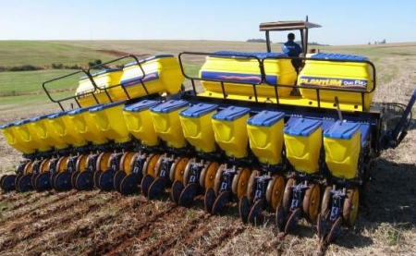
Evolução da mecanização e dos transportes
A revolução nos transportes lançaram as bases para os grandes mercados nacionais e a especialização regional na produção de alimentos. Mais tarde, grandes mercados internacionais foram criados.

Slide 11
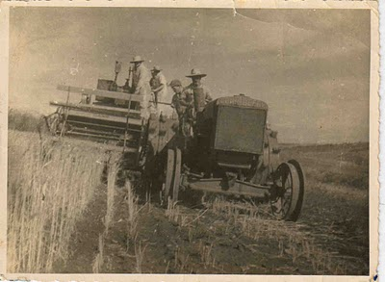
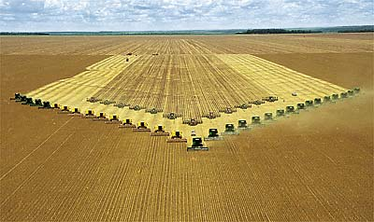
Evolução da mecanização e dos trasnportes
http://tractorsandtrucks.blogspot.com/2008_06_01_archive.html
http://jornaloexpresso.wordpress.com/page/47/?archives-list&archives-type=months

Slide 12


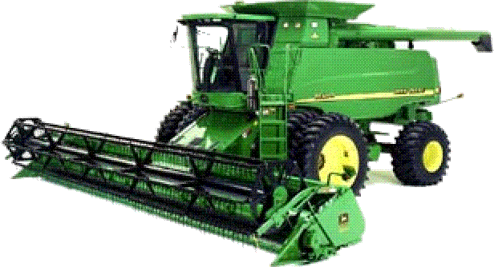
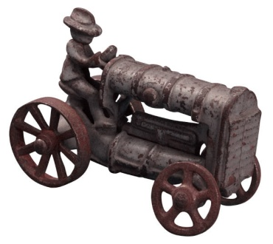
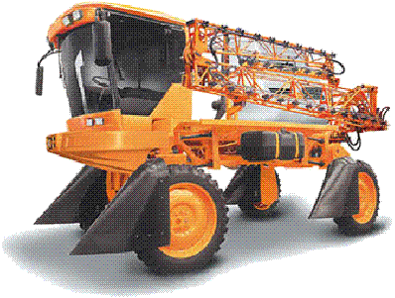

Evolução da Agricultura
1900
1950

Slide 13

10.000 a.C.
0
1400
1800
1900
1950
2000
Aprimoramento da tecnologia
Agro química, máquinas e implementos
1959 – Primeira fábrica de tratores no Brasil – CBT
Desenvolvimento do sistema de produção em escala
Surgimento de grandes agroindústrias
1900
1950

Slide 14
OS “BABY-BOOMERS” SÃO UM TERÇO DA POPULAÇÃO MUNDIAL
Qualidade de Vida,
Segurança
2000
50
1990
40
Computador,
Celular
1980
30
Casas,
Eletrodomésticos
1970
20
Carros
BMFs
CAIs
Bancos Agromercantis
Holdings
Mercado Globalizado
Nova Revolução Industrial - OGN
1960
10
Fast Food
Brinquedos
1950
Bebê
Comida de Bebê
1950
1960
1970
1980
1990
2000

Slide 15
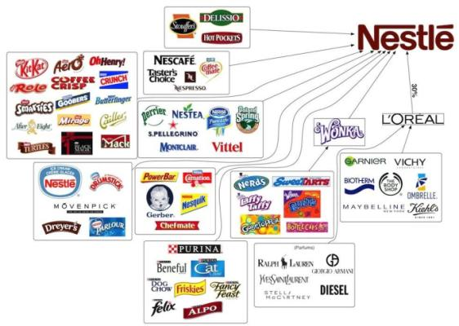
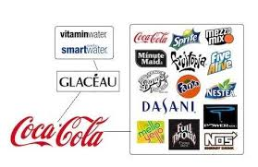

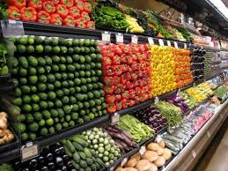
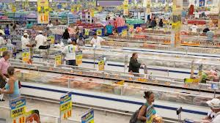
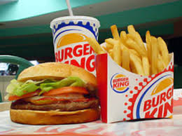
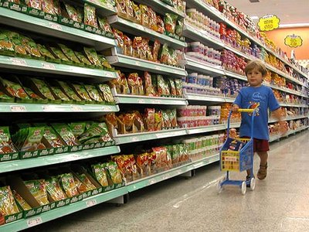
Sociedade do consumo

Slide 16
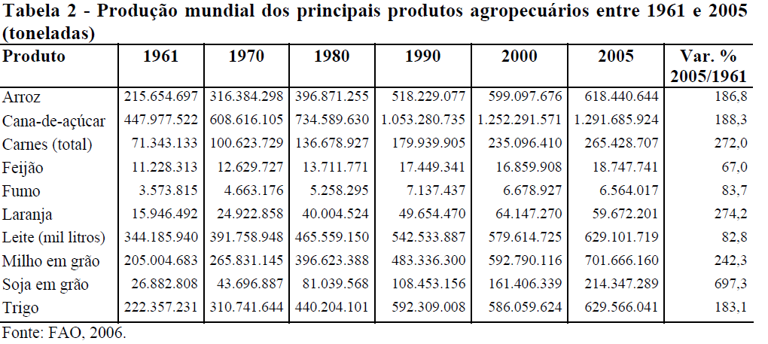

Slide 19
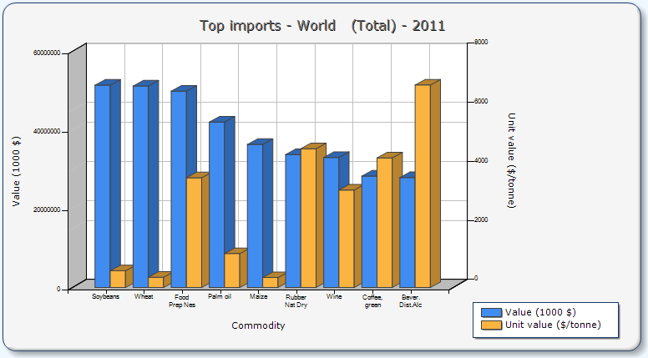

Slide 20
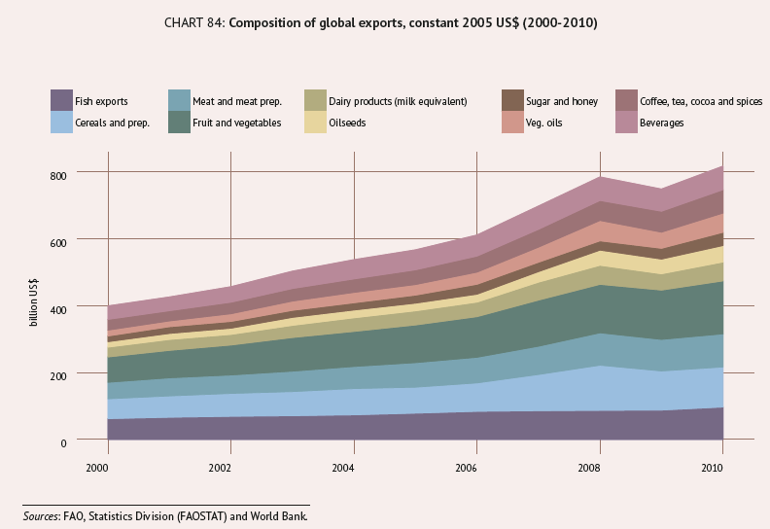

Slide 21
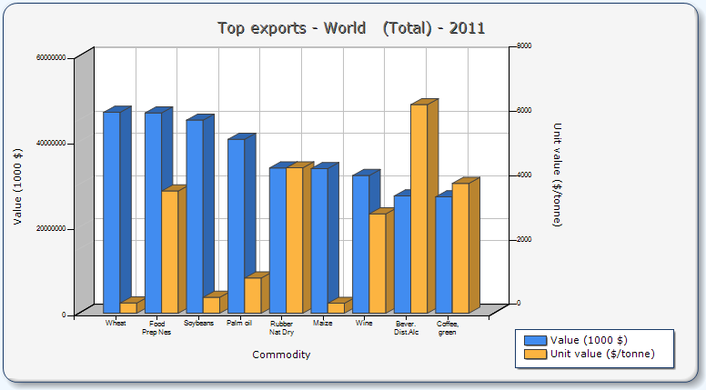

Slide 22
EVOLUÇÃO da Agricultura Brasileira

Slide 23
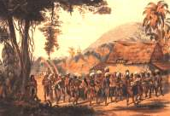
Pré - cOLONIAL
Antes da chegada dos portugueses ao Brasil, era comum o cultivo das culturas abaixo pelo nativos:
  mandioca
  amendoim
  tabaco
  batata doce
  milho

Slide 24
Brasil Colônia
cana-de-açúcar
Algodão
Cacau
Tabaco
Café

Slide 25
Genese do café
A introdução do café no território brasileiro ocorreu no Século XVIII, mas só se tornou importante após a Independência. Então a cultura se difundiu pelo sudeste, sobretudo no estado de São Paulo.
A produção de café se multiplicou ao passar dos anos saltando dos 29% na década de 1850 para 62% na década de 1880, no que diz respeito à participação nas exportações brasileiras.

Slide 26
Evolução da Agricultura no Brasil
1500
1900
1950
2000
Agricultura de Exportação e atrasada
1900
1950
Aprimoramento da tecnologia
Agro química, máquinas e implementos
1959 – Primeira fábrica de tratores no Brasil – CBT
Desenvolvimento do sistema de produção em escala
Surgimento de grandes agroindústrias
Diversificação
e apoio do Estado

Slide 27
Evolução da Agricultura
10.000 a.C.
0
1400
1800
1900
1950
2000
DITADURA MILITAR
1950
1960
1970
1980
1990
2000
Outra dinâmica
Centros privados
Multinacionais
Pesquisa avança em alguns pontos
Desenvolvimento da Pesquisa Publica e Privada
Embrapa e outros centros
Soja e cana se destacam

Slide 28
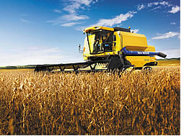
Modernização - Mecanização

Slide 29
Dados da Agricultura Brasileira
Estados
Área Plantada
Produção
Produtividade

Slide 30
BRASIL
Série Histórica de Produção por Unidades da Federação
Safras 1976/77 a 2016/17
Em mil toneladas
UF/REGIÃO | 1976/77 | 1981/82 | 1986/87 | 1991/92 | 1996/97 | 2001/02 | 2006/07 | 2011/12 | 2012/13 | 2013/14 | 2014/15 | 2015/16 | 2016/17 Previsão (¹)
NORTE | 428,4 | 813,3 | 880,1 | 1.532,4 | 2.083,7 | 2.425,8 | 3.595,4 | 4.956,0 | 5.522,8 | 6.310,7 | 7.982,2 | 6.937,1 | 9.253,3
RR | 13,2 | 34,9 | 16,6 | 34,5 | 65,6 | 108,8 | 154,2 | 131,4 | 157,6 | 142,2 | 159,2 | 155,6 | 220,3
RO | 151,2 | 370,6 | 395,6 | 524,3 | 730,3 | 438,1 | 767,6 | 1.094,3 | 1.204,7 | 1.223,7 | 1.527,6 | 1.582,5 | 1.793,8
AC | 42,1 | 60,4 | 80,1 | 117,7 | 86,8 | 89,0 | 93,4 | 126,9 | 136,2 | 123,8 | 108,7 | 108,2 | 92,1
AM | 11,3 | 14,5 | 7,5 | 12,0 | 16,1 | 41,7 | 70,4 | 54,3 | 42,0 | 42,0 | 53,2 | 21,8 | 30,2
AP | 0,8 | 3,0 | 1,0 | 0,3 | 0,5 | 4,0 | 5,2 | 5,6 | 5,0 | 5,6 | 4,4 | 4,1 | 4,5
PA | 209,8 | 329,9 | 379,3 | 451,8 | 701,5 | 981,8 | 1.137,1 | 1.172,7 | 1.349,0 | 1.416,5 | 1.911,4 | 2.142,3 | 2.624,3
TO | - | - | - | 393,9 | 482,9 | 762,4 | 1.367,5 | 2.370,8 | 2.628,3 | 3.356,9 | 4.217,7 | 2.922,6 | 4.488,1
NORDESTE | 4.419,9 | 4.106,7 | 2.661,0 | 3.847,3 | 6.746,6 | 6.255,3 | 9.828,4 | 12.466,6 | 11.993,0 | 16.800,7 | 16.586,6 | 9.827,4 | 18.166,2
MA | 1.427,3 | 1.669,1 | 848,3 | 695,2 | 1.464,8 | 1.524,1 | 2.298,3 | 2.922,5 | 3.572,5 | 4.300,6 | 4.135,1 | 2.481,7 | 4.854,6
PI | 371,4 | 395,7 | 343,3 | 325,9 | 640,3 | 292,1 | 867,1 | 2.286,0 | 1.601,1 | 2.777,3 | 3.134,0 | 1.480,5 | 3.585,2
CE | 762,5 | 562,9 | 281,2 | 455,9 | 603,4 | 943,0 | 548,9 | 171,9 | 221,1 | 572,6 | 259,2 | 227,3 | 584,0
RN | 245,5 | 98,1 | 36,0 | 108,5 | 107,2 | 121,6 | 102,2 | 8,1 | 13,0 | 38,3 | 17,0 | 18,3 | 37,3
PB | 368,1 | 146,2 | 141,7 | 178,0 | 361,2 | 139,7 | 127,7 | 7,8 | 46,2 | 58,1 | 30,3 | 33,1 | 93,3
PE | 556,5 | 267,6 | 178,2 | 125,1 | 388,0 | 169,1 | 276,0 | 73,1 | 77,2 | 188,9 | 146,2 | 68,3 | 144,8
AL | 156,9 | 191,0 | 134,4 | 116,4 | 187,5 | 142,2 | 110,6 | 56,1 | 54,8 | 67,2 | 70,1 | 44,5 | 59,6
SE | 71,7 | 163,3 | 76,8 | 93,7 | 163,5 | 113,6 | 281,8 | 609,9 | 1.025,2 | 1.123,5 | 723,9 | 180,9 | 831,7
BA | 460,0 | 612,8 | 621,1 | 1.748,6 | 2.830,7 | 2.809,9 | 5.215,8 | 6.331,2 | 5.381,9 | 7.674,2 | 8.070,8 | 5.292,8 | 7.975,7
CENTRO-OESTE | 5.572,7 | 7.813,9 | 14.192,2 | 14.146,6 | 20.113,0 | 31.033,2 | 43.698,9 | 71.170,7 | 78.277,6 | 81.742,9 | 88.220,8 | 75.290,5 | 99.565,6
MT | 3.045,7 | 1.640,8 | 4.123,4 | 5.257,6 | 8.377,3 | 15.860,6 | 23.495,6 | 40.353,0 | 45.907,9 | 47.702,5 | 51.718,8 | 43.425,3 | 58.606,5
MS | 84,5 | 2.232,4 | 4.123,7 | 3.246,2 | 4.480,1 | 5.162,5 | 8.410,2 | 11.610,4 | 13.914,1 | 14.617,0 | 16.782,5 | 13.765,7 | 18.119,3
GO | 2.439,0 | 3.886,4 | 5.789,6 | 5.447,8 | 7.023,1 | 9.715,2 | 11.288,8 | 18.597,8 | 17.696,8 | 18.293,4 | 18.966,0 | 17.549,7 | 21.974,6
DF | 3,5 | 54,3 | 155,5 | 195,1 | 232,5 | 294,9 | 504,3 | 609,5 | 758,8 | 1.130,0 | 753,5 | 549,8 | 865,2
SUDESTE | 9.012,6 | 11.262,7 | 12.560,9 | 12.831,1 | 12.755,7 | 14.094,6 | 16.314,5 | 19.764,7 | 20.234,7 | 17.929,4 | 19.272,7 | 19.444,4 | 22.822,5
MG | 3.780,5 | 4.674,1 | 5.433,1 | 6.081,6 | 6.639,9 | 7.543,9 | 9.799,4 | 12.209,8 | 12.093,6 | 11.664,9 | 11.818,8 | 11.809,3 | 14.376,6
ES | 359,0 | 357,3 | 420,3 | 449,8 | 234,5 | 175,2 | 115,5 | 93,9 | 76,6 | 74,1 | 38,5 | 51,2 | 50,0
RJ | 139,5 | 178,1 | 159,8 | 128,1 | 72,3 | 39,7 | 38,1 | 23,9 | 20,5 | 15,9 | 8,9 | 8,2 | 9,3
SP | 4.733,6 | 6.053,2 | 6.547,7 | 6.171,6 | 5.809,0 | 6.335,8 | 6.361,5 | 7.437,1 | 8.044,0 | 6.174,5 | 7.406,5 | 7.575,7 | 8.386,6
SUL | 27.509,5 | 26.864,5 | 34.655,1 | 36.042,7 | 36.727,7 | 42.990,1 | 58.313,4 | 57.814,1 | 72.629,9 | 70.838,3 | 75.707,7 | 75.111,0 | 84.518,3
PR | 12.348,7 | 12.326,1 | 16.064,5 | 13.727,6 | 17.362,9 | 21.553,4 | 28.400,7 | 31.447,7 | 36.586,0 | 35.592,2 | 37.659,1 | 35.842,0 | 41.626,5
SC | 3.632,0 | 3.684,6 | 3.753,3 | 4.954,7 | 5.270,4 | 4.860,0 | 6.440,8 | 5.477,6 | 6.332,0 | 6.568,2 | 6.428,1 | 6.245,9 | 6.958,1
RS | 11.528,8 | 10.853,8 | 14.837,3 | 17.360,4 | 14.094,4 | 16.576,7 | 23.471,9 | 20.888,8 | 29.712,0 | 28.677,9 | 31.620,5 | 33.023,1 | 35.933,7
NORTE/NORDESTE | 4.848,3 | 4.920,0 | 3.541,1 | 5.379,7 | 8.830,3 | 8.681,1 | 13.423,8 | 17.422,6 | 17.515,8 | 23.111,4 | 24.568,8 | 16.764,5 | 27.419,5
CENTRO-SUL | 42.094,8 | 45.941,1 | 61.408,2 | 63.020,4 | 69.596,4 | 88.117,9 | 118.326,8 | 148.749,5 | 171.142,2 | 170.510,6 | 183.201,2 | 169.845,9 | 206.906,4
BRASIL | 46.943,1 | 50.861,1 | 64.949,3 | 68.400,1 | 78.426,7 | 96.799,0 | 131.750,6 | 166.172,1 | 188.658,0 | 193.622,0 | 207.770,0 | 186.610,4 | 234.325,9
Legenda: (¹) Estimativa em junho/2017
Fonte: Conab.

Slide 31
BRASIL
Série Histórica de Produtivividade
Safras 1976/77 a 2016/17
Em kg/ha
PRODUTO | 1976/77 | 1980/81 | 1985/86 | 1990/91 | 1995/96 | 2000/01 | 2005/06 | 2010/11 | 2015/16 | 2016/17 Previsão (¹)
ALGODÃO - CAROÇO | 430 | 413 | 683 | 1.056 | 1.230 | 2.834 | 3.181 | 3.705 | 3.378 | 3.967
AMENDOIM TOTAL | 1.413 | 1.443 | 1.312 | 1.588 | 1.705 | 1.921 | 2.367 | 2.674 | 3.396 | 3.590
AMENDOIM 1ª SAFRA | 1.496 | 1.724 | 1.338 | 1.657 | 1.863 | 2.147 | 2.559 | 3.019 | 3.524 | 3.701
AMENDOIM 2ª SAFRA | 1.222 | 916 | 1.252 | 1.385 | 1.249 | 1.180 | 1.865 | 1.460 | 1.873 | 2.045
ARROZ | 1.501 | 1.303 | 1.749 | 2.362 | 2.598 | 3.197 | 3.884 | 4.827 | 5.281 | 6.141
AVEIA | 940 | 1.076 | 937 | 1.523 | 1.335 | 1.331 | 1.448 | 2.464 | 2.840 | 2.341
CANOLA | - | - | - | - | - | - | - | 1.505 | 1.514 | 1.569
CENTEIO | 912 | 899 | 843 | 1.442 | 1.389 | 1.194 | 1.535 | 1.333 | 2.600 | 1.700
CEVADA | 1.018 | 1.461 | 1.672 | 2.126 | 2.526 | 2.013 | 2.795 | 3.230 | 3.921 | 3.040
FEIJÃO TOTAL | 488 | 423 | 398 | 510 | 576 | 668 | 822 | 935 | 886 | 1.105
FEIJÃO 1ª SAFRA | 591 | 615 | 356 | 569 | 556 | 899 | 932 | 1.183 | 1.057 | 1.249
FEIJÃO 2ª SAFRA | 433 | 313 | 404 | 428 | 527 | 465 | 713 | 755 | 696 | 941
FEIJÃO 3ª SAFRA | - | - | 947 | 1.245 | 1.631 | 781 | 916 | 893 | 1.039 | 1.225
GIRASSOL | - | - | - | - | - | 1.522 | 1.399 | 1.250 | 1.216 | 1.486
MAMONA | 806 | 593 | 617 | 560 | 392 | 495 | 703 | 644 | 477 | 512
MILHO TOTAL | 1.632 | 1.752 | 1.549 | 1.791 | 2.356 | 3.260 | 3.279 | 4.158 | 4.181 | 5.409
MILHO 1ª SAFRA | 1.632 | 1.777 | 1.565 | 1.821 | 2.401 | 3.398 | 3.295 | 4.576 | 4.799 | 5.490
MILHO 2ª SAFRA | - | 523 | 1.109 | 1.320 | 2.039 | 2.661 | 3.233 | 3.641 | 3.865 | 5.372
SOJA | 1.748 | 1.781 | 1.369 | 1.580 | 2.175 | 2.751 | 2.419 | 3.115 | 2.870 | 3.362
SORGO | 2.450 | 2.335 | 1.873 | 1.512 | 1.730 | 1.784 | 2.108 | 2.831 | 1.782 | 2.937
TRIGO | 655 | 1.049 | 1.441 | 1.434 | 1.745 | 1.868 | 2.063 | 2.736 | 3.175 | 2.696
TRITICALE | - | - | - | - | - | - | 2.336 | 2.450 | 2.898 | 2.659
BRASIL | 1.258 | 1.293 | 1.268 | 1.528 | 1.990 | 2.649 | 2.560 | 3.264 | 3.199 | 3.874
Legenda: (¹) Estimativa em junho/2017
Fonte: Conab.

Slide 32
BRASIL
Série Histórica de Produção
Safras 1976/77 a 2015/16
Em mil toneladas
PRODUTO | 1976/77 | 1980/81 | 1985/86 | 1990/91 | 1995/96 | 2000/01 | 2005/06 | 2010/11 | 2011/12 | 2012/13 | 2013/14 | 2014/15 | 2015/16 Previsão (¹)
ALGODÃO - CAROÇO | 1.176,0 | 1.115,7 | 1.478,0 | 1.356,8 | 761,7 | 1.521,9 | 1.685,7 | 3.228,6 | 3.018,6 | 2.018,8 | 2.670,6 | 2.348,6 | 2.165,4
AMENDOIM TOTAL | 314,3 | 320,3 | 212,6 | 138,8 | 138,8 | 196,7 | 267,7 | 226,5 | 294,7 | 326,3 | 315,8 | 346,8 | 410,0
AMENDOIM 1ª SAFRA | 231,8 | 249,5 | 151,9 | 108,2 | 112,7 | 168,5 | 209,4 | 199,2 | 274,6 | 306,7 | 291,6 | 319,3 | 385,9
AMENDOIM 2ª SAFRA | 82,5 | 70,8 | 60,7 | 30,6 | 26,1 | 28,2 | 58,4 | 27,3 | 20,1 | 19,6 | 24,2 | 27,5 | 24,1
ARROZ | 8.993,3 | 8.640,4 | 9.813,8 | 9.997,2 | 10.037,9 | 10.386,0 | 11.721,7 | 13.613,1 | 11.599,5 | 11.819,7 | 12.121,6 | 12.436,1 | 10.998,1
AVEIA | 37,4 | 89,7 | 115,4 | 386,3 | 196,3 | 330,7 | 516,5 | 379,0 | 353,5 | 397,9 | 306,5 | 351,2 | 655,5
CANOLA | - | - | - | - | - | - | - | 69,7 | 52,0 | 60,5 | 36,3 | 54,9 | 64,9
CENTEIO | 8,3 | 19,6 | 4,3 | 7,5 | 7,5 | 8,6 | 6,6 | 3,2 | 3,5 | 2,7 | 3,5 | 2,9 | 3,3
CEVADA | 95,3 | 141,7 | 175,2 | 208,6 | 225,1 | 283,0 | 399,4 | 283,9 | 305,1 | 361,1 | 305,4 | 263,0 | 314,2
FEIJÃO TOTAL | 2.215,2 | 2.407,3 | 2.350,3 | 2.807,7 | 3.038,6 | 2.592,4 | 3.471,2 | 3.732,8 | 2.918,5 | 2.806,3 | 3.453,8 | 3.115,3 | 3.182,7
FEIJÃO 1ª SAFRA | 935,0 | 1.274,0 | 714,0 | 1.069,8 | 937,1 | 1.155,7 | 1.149,3 | 1.680,3 | 1.235,6 | 964,6 | 1.258,7 | 1.131,6 | 1.125,1
FEIJÃO 2ª SAFRA | 1.280,2 | 1.133,3 | 1.531,3 | 1.452,7 | 1.791,3 | 864,4 | 1.462,2 | 1.325,1 | 1.063,9 | 1.106,2 | 1.331,9 | 1.131,1 | 1.175,9
FEIJÃO 3ª SAFRA | - | - | 105,0 | 285,2 | 310,2 | 572,3 | 859,7 | 727,4 | 619,0 | 735,3 | 863,4 | 852,5 | 881,3
GIRASSOL | - | - | - | - | - | 56,3 | 93,6 | 83,1 | 116,4 | 110,0 | 232,7 | 153,2 | 62,6
MAMONA | 201,5 | 263,8 | 272,2 | 133,8 | 47,6 | 79,9 | 103,9 | 141,3 | 24,8 | 15,8 | 44,7 | 47,0 | 41,8
MILHO TOTAL | 19.255,7 | 21.283,8 | 20.264,8 | 24.096,1 | 32.404,7 | 42.289,7 | 42.514,9 | 57.407,0 | 72.979,8 | 81.505,7 | 80.052,0 | 84.672,4 | 79.955,2
MILHO 1ª SAFRA | 19.255,7 | 21.156,8 | 19.754,8 | 23.040,6 | 28.895,1 | 35.833,0 | 31.809,0 | 34.946,7 | 33.867,1 | 34.576,7 | 31.652,9 | 30.082,0 | 27.046,6
MILHO 2ª SAFRA | - | 127,0 | 510,0 | 1.055,5 | 3.509,6 | 6.456,7 | 10.705,9 | 22.460,3 | 39.112,7 | 46.928,9 | 48.399,1 | 54.590,5 | 52.908,2
SOJA | 12.145,0 | 15.484,8 | 13.207,5 | 15.394,5 | 23.189,7 | 38.431,8 | 55.027,1 | 75.324,3 | 66.383,0 | 81.499,4 | 86.120,8 | 96.228,0 | 96.905,1
SORGO | 435,1 | 228,1 | 398,4 | 294,5 | 319,3 | 895,7 | 1.543,0 | 2.314,0 | 2.221,9 | 2.101,5 | 1.891,2 | 2.055,3 | 1.748,7
TRIGO | 2.066,0 | 2.217,0 | 5.632,7 | 3.077,8 | 3.197,5 | 3.194,2 | 4.873,1 | 5.881,6 | 5.788,6 | 5.527,9 | 5.971,1 | 5.534,9 | 5.825,5
TRITICALE | - | - | - | - | - | - | 306,3 | 114,9 | 112,2 | 104,8 | 95,8 | 56,9 | 56,0
BRASIL | 46.943,1 | 52.212,2 | 53.925,2 | 57.899,6 | 73.564,7 | 100.266,9 | 122.530,8 | 162.803,0 | 166.172,1 | 188.658,1 | 193.622,0 | 207.666,5 | 202.388,2
Legenda: (¹) Estimativa em maio/2016
Fonte: Conab.

Slide 35
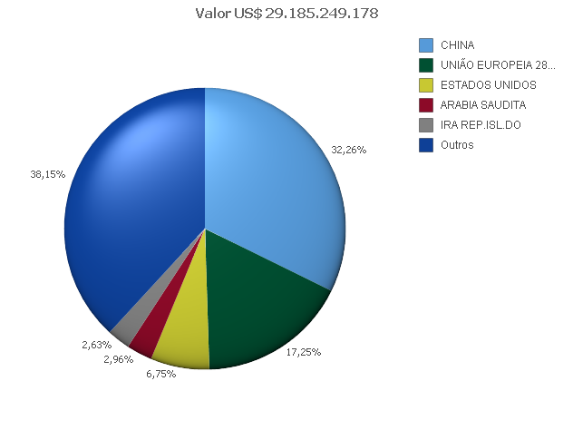
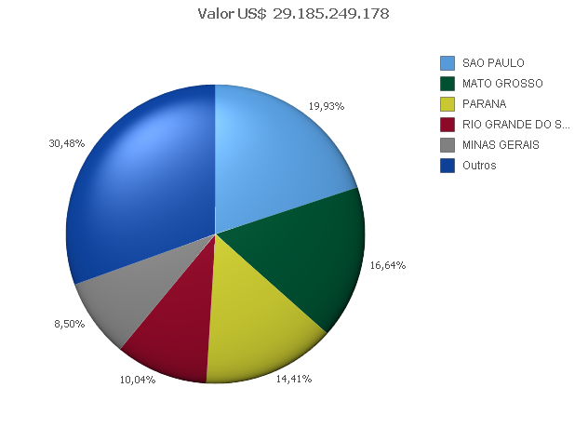

Slide 36
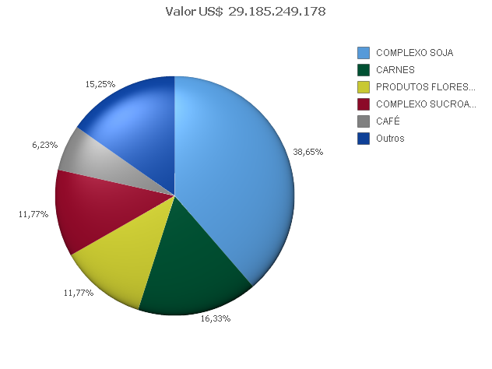

Slide 39
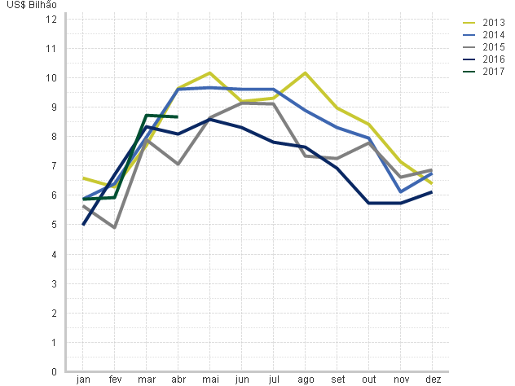

Slide 40
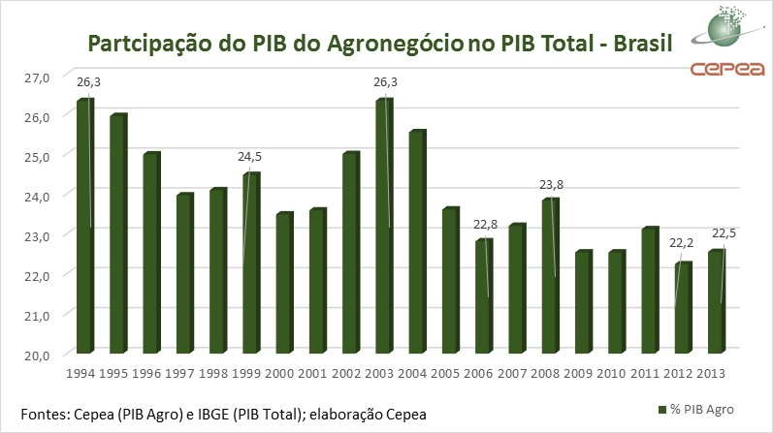

Slide 41
Balança comercial

Slide 43
Perspectivas e Desafios
Certificações
Ambiente;
Qualidade
Infra-estrutura
Produtividade e tecnologia
Emprego e qualificação

Slide 44
OBRIGADO

